Slide 1
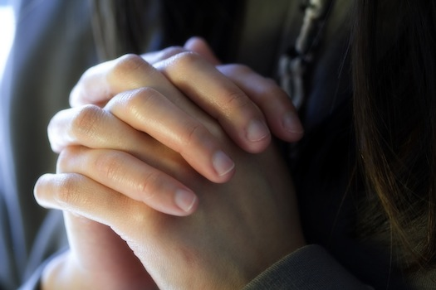
求主興起禱告的心

Slide 2
在這片乾旱土地，
沒有豐足的收穫，
願祢察看施憐憫，
賜春雨滋潤大地，
求主興起禱告的心 1/5
(詩集：敬拜者的心，22)

Slide 3
是祢永看顧的恩義，
叫我眾永不驚惶，
現我以信心回應，
獻上迫切的禱告！
求主興起禱告的心 2/5
(詩集：敬拜者的心，22)

Slide 4
求主興起禱告的心，
在祢沒有難成的事，
藉已成就的禱告，
讓我開始認識主大能！
求主興起禱告的心 3/5
(詩集：敬拜者的心，22)

Slide 5
求主興起禱告的心，
像戰士激發熱心，
顯明祢是獨一的主，
是祢永遠作王。
求主興起禱告的心 4/5
(詩集：敬拜者的心，22)

Slide 6
是祢永遠作王。
求主興起禱告的心 5/5
(詩集：敬拜者的心，22)

